Slide 1






Разработка игрового приложения для обучения
Наш проект "Fit Education Quest" представляет собой игру в реальном мире, которая сочетает в себе элементы спорта и образования. Целью игры является помощь пользователям достичь здорового образа жизни и улучшить свои знания в различных научных областях.

Slide 2


Актуальность проекта
1. Актуальность здорового образа жизни. В настоящее время все больше людей сталкиваются с проблемами, связанными с недостаточной физической активностью и плохим питанием. Многие из них ищут способы мотивации для занятий спортом и правильного питания, и ваше приложение может стать отличным инструментом для этого.
2. Интерактивность и социализация. Наше приложение предлагает не только занятия физическими упражнениями, но и возможность встретить новых людей, завести новых друзей и помогать друг другу. В наше время, когда все больше людей страдают от одиночества и социальной изоляции, такой аспект вашего проекта может привлечь многих пользователей..
3. Обучение и развитие. Наше приложение не только мотивирует людей к физической активности, но и предлагает задания по математике и другим наукам. Такой подход может привлечь внимание не только любителей спорта, но и тех, кто хочет развивать свой ум и узнавать новое. Также, благодаря статьям по различным темам, ваше приложение может стать полезным инструментом для обучения и самообразования.

Slide 3

Целевая аудитория продукта
1
Любители активного образа жизни
Наше приложение привлечет тех, кто стремится поддерживать физическую активность и заботится о своем здоровье. Они будут заинтересованы в выполнении физических упражнений и получении стимула для регулярных тренировок.
2
Геймеры
Пользователи, увлеченные играми, будут заинтересованы в вашем проекте, так как он объединяет элементы игры и реального мира. Игроки смогут соревноваться с другими игроками, видеть свое место в рейтинге и стремиться улучшить свои результаты.
3
Мужчины и женщены старше 50
Наш продукт может быть полезен и для людей перед пенсионного возраста. Различные интеллектуальные задачи позволят снизить шанс появления таки заболеваний как деменция и болезнь Альцгеймера. В свою очередь физическая нагрузка позволит еще долго оставаться в форме и снизит шанс образования тромбов и болезней сердца.

Slide 4

Существующие проблемы
1
Отсутствие мотивации
Многие люди сталкиваются с проблемой отсутствия мотивации для выполнения задач и достижения своих целей. Наш проект может предложить игровую механику и вознаграждения для стимулирования выполнения задач, что поможет пользователям чувствовать себя более мотивированными и достигать своих целей.
2
Недостаток физической активности:
Одна из проблем, с которой сталкиваются многие люди, это недостаток физической активности в повседневной жизни. Многие проводят много времени перед экранами, не получая достаточного количества движения. Наш проект может помочь людям поддерживать активный образ жизни, предлагая им выполнение физических упражнений и игровые механики.

Slide 5

Решение нашего проекта
1
Игровая форма обучения
Мы используем игровую форму обучения, чтобы сделать процесс изучения наук увлекательным и интересным.
2
Взаимодействие с реальными людьми
Игроки могут взаимодействовать с реальными людьми и заводить новых друзей.
3
Постепенное усложнение и индивидуальная системы тренировок
Материалы и упражнения постепенно усложняются, чтобы пользователи могли постепенно развиваться и прогрессировать.

Slide 6
Ценносное предложение
Мы, компания Fit Education Quest,
помогаем обычным людям
в ситуации недостаточной успеваемости студентов, а также в ситуации недостаточной физической активности
решать проблему недостаточной физической и умственной активности
с помощью нашего приложения
и получать расширенные возможности для студентов на бесплатной основе прокачивать свои знания в разных областях науки при этом поддерживать активный образ жизни

Slide 7

РЫНОК
Мы работаем на рынке GameNet.
Наша ЦА - это все люди, населяющие земной шар, использующие смартфон.
Наше решение будет стоить 10.000 рублей в месяц - это 432 000 000 рублей

Slide 8
КОНКУРЕНТЫ
Конкурентов у нашего проекта нет. Это может быть отличным бустом нашего проекта. После появления конкурентов наш проект все равно будет находится в топе, потому что мы стенем основателями данного направления.

Slide 9
БИЗНЕС-МОДЕЛЬ
Мы будем делать образовательную платформу на основе популярной игры “Pokemon GO”.
Это будет стоить 10.000 руб в месяц (Оплата публикации приложения, Реклама).
В наше приложение будет внедрена реклама, которая будет приносить нам прибыль
Дополнительно мы можем зарабатывать на спонсорстве известных брендов

Slide 10
ТЕКУЩИЕ РЕЗУЛЬТАТЫ
Придуман дизайн макета приложения
Изучена система приложения-основателя (Pokemon GO)
В настоящее время ведется разработка и внедрение анимация персонажей и окружающих объектов

Slide 11
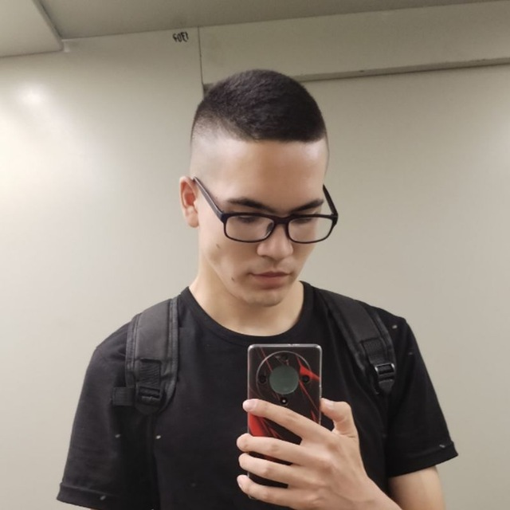
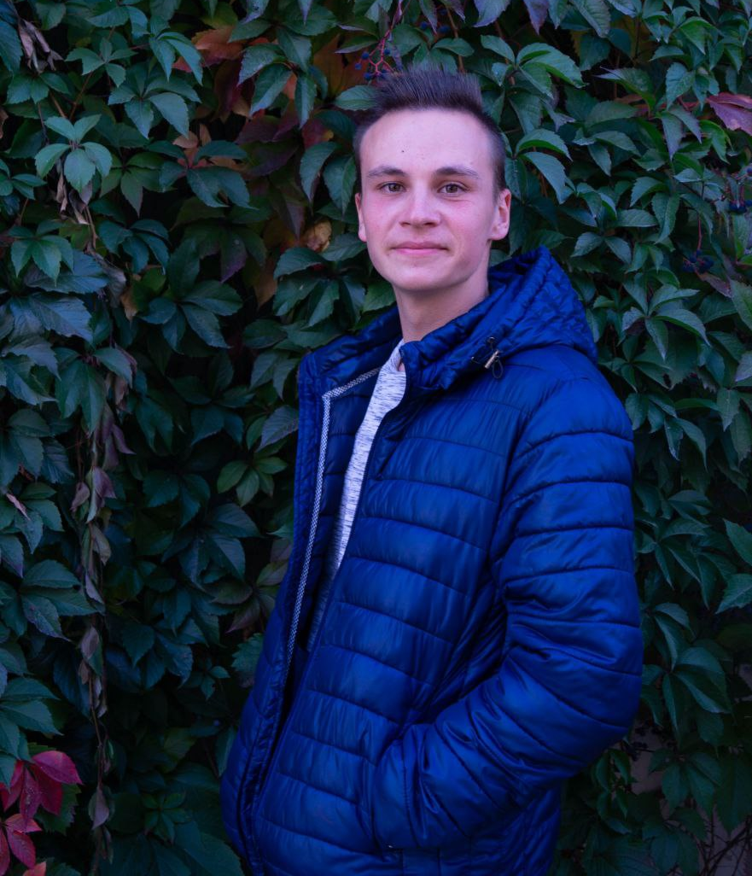
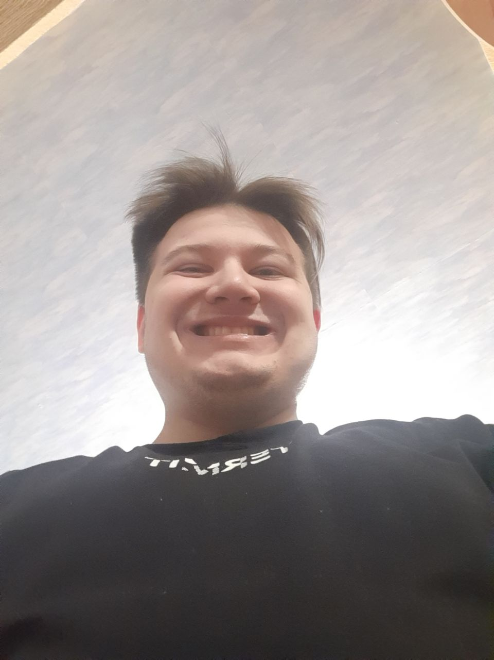
КОМАНДА СТАРТАПА
РОЛЬ | ФАМИЛИЯ ИМЯ | ФОТО
ЛИДЕР | Аскаров Альмир
ТЕХНОЛОГ, РАЗРАБОТЧИК | Кандилов Тимур
ТЕСТИРОВЩИК, РАЗРАБОТЧИК | Пичугов Арсен

Slide 12

ПЛАНЫ РАЗВИТИЯ
Ключевые планы развития компании FEQ включают в себя:
доработка продукта
создание клиентской базы
реинвестирование полученных средств
подписание контрактов со спонсорами
активные маркетинговые усилия.
ЧТО ДЕЛАЕМ | СРОК | ОТВЕТСТВЕННЫЙ
Создание дизайна приложения | 2 недели | Кандилов Тимур
Написание основого алгоритма приложения | 1 неделя | Кандилов Тимур + Арсен Пичугов
Тестирование продукта + маркетинг | 4 недели | Пичугов Арсен

Slide 13

КОНТАКТЫ ЛИДЕРА
+79270497137
Спикер: Аскаров Альмир

Slide 14

СПАСИБО ЗА ВНИМАНИЕ!

